Slide 1
Mauricette 3 vous présente
BLANKENBERGE
Réalisé avec des photos perso et
du net

Slide 2
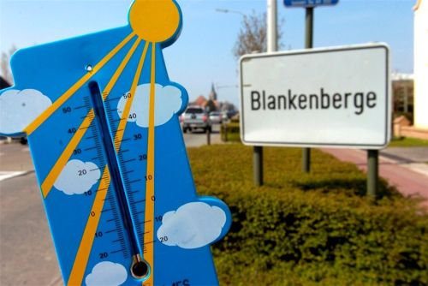

Slide 3
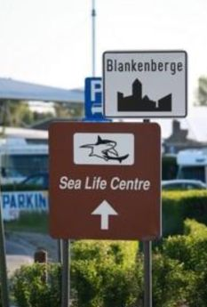
C’est une station balnéaire
au bord de la Mer du Nord
très populaire se trouvant entre Zeebruges et Le Coq.

Slide 4
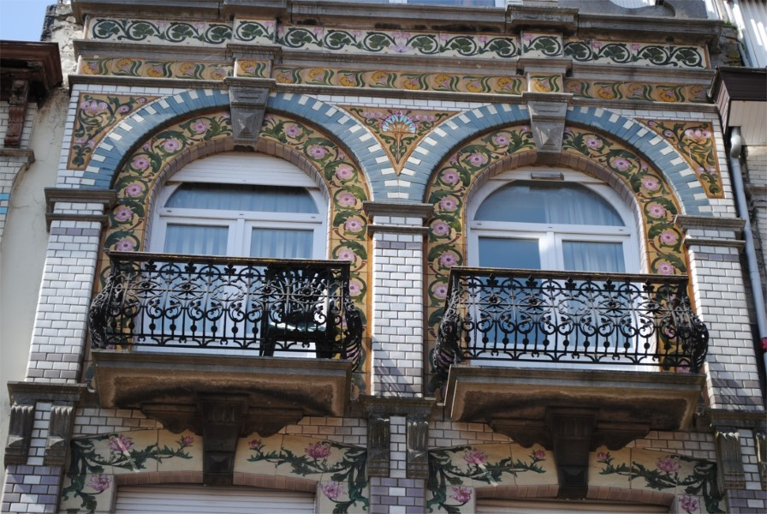
La ville cache dans ses ruelles près de 500 maisons de la Belle Epoque.

Slide 5
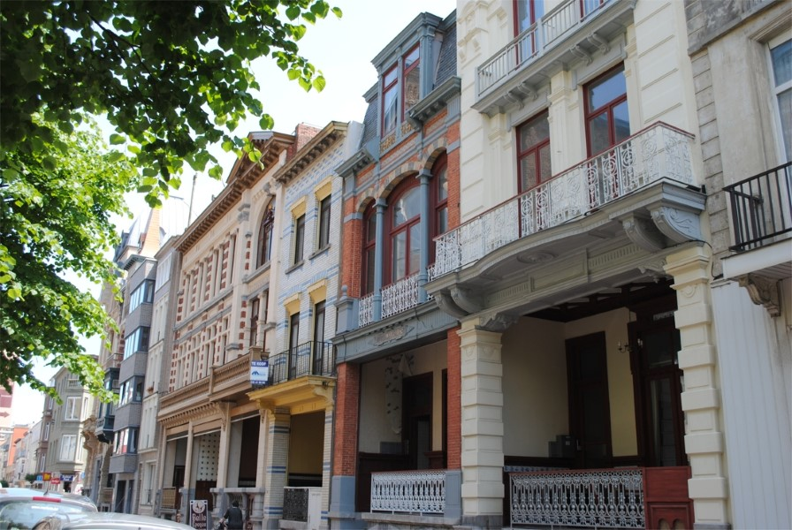
Le centre “Belle Epoque”est installé dans plusieurs villas remarquablement bien restaurées.

Slide 6
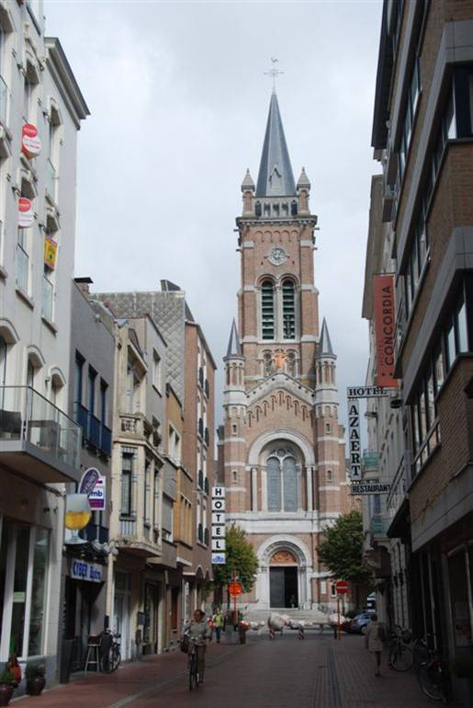
Eglise Saint-Roch

Slide 7
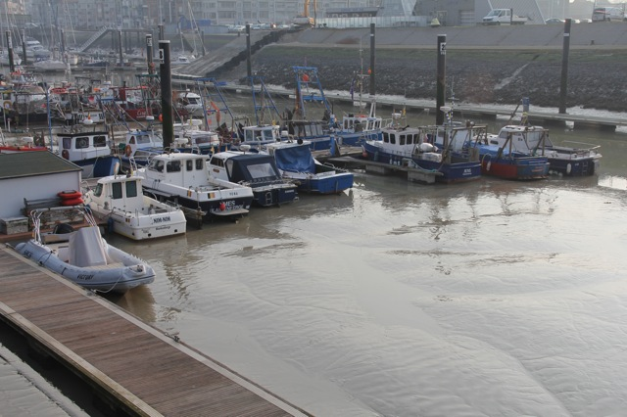
Le port de Blankenberge constitue également un agréable but de promenade

Slide 8
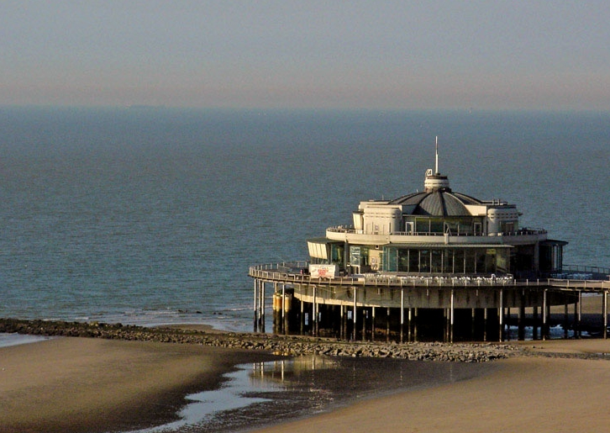
Le Pier de Blankenberge est le seul exemplaire de débarcardère sur la côte belge.

Slide 9
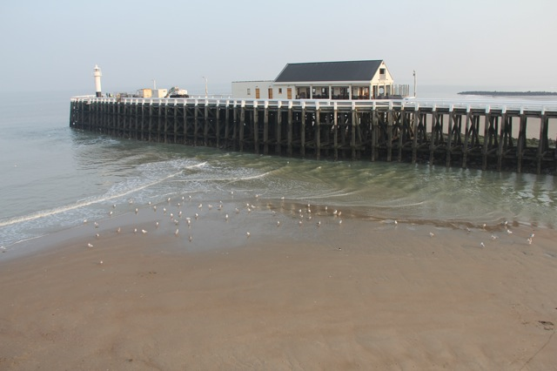

Slide 10
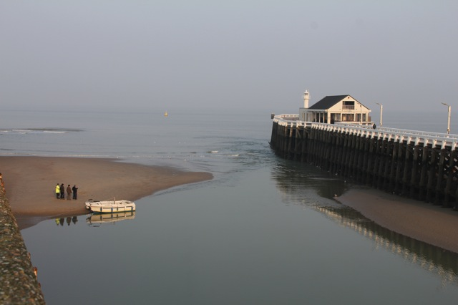

Slide 11
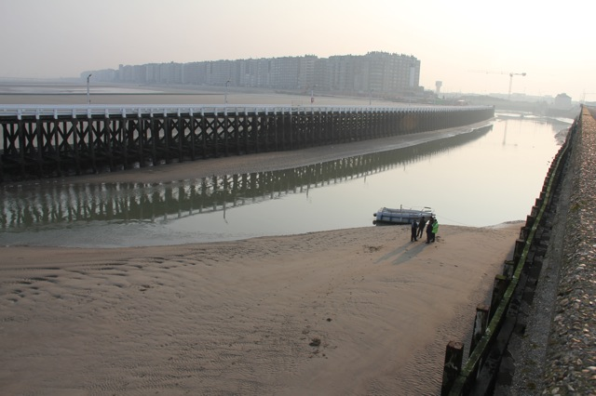

Slide 12
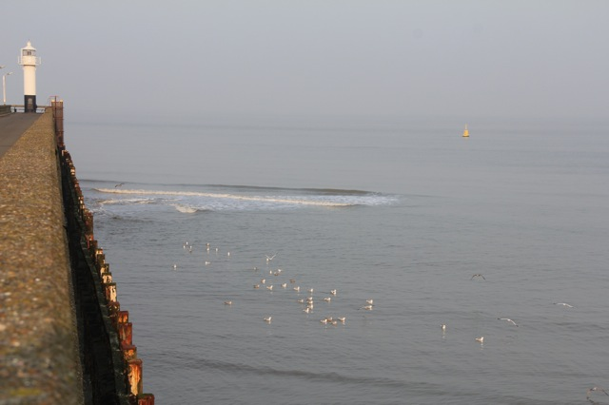

Slide 13
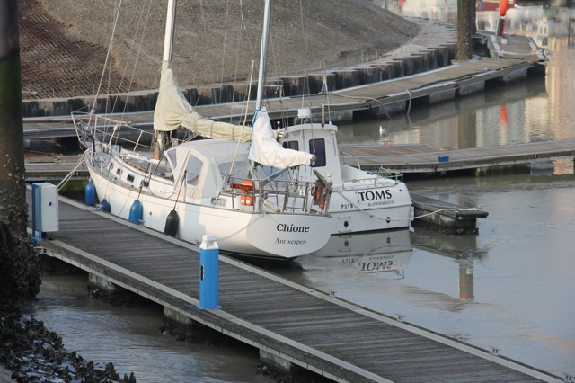

Slide 14
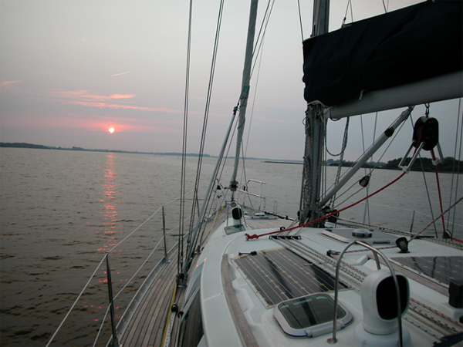

Slide 15
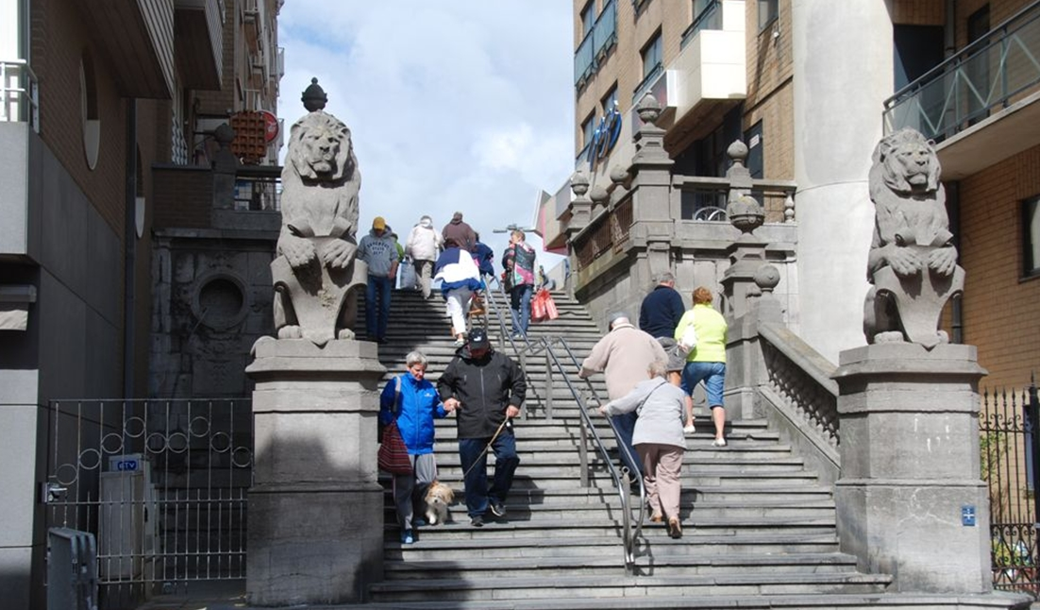

Slide 16
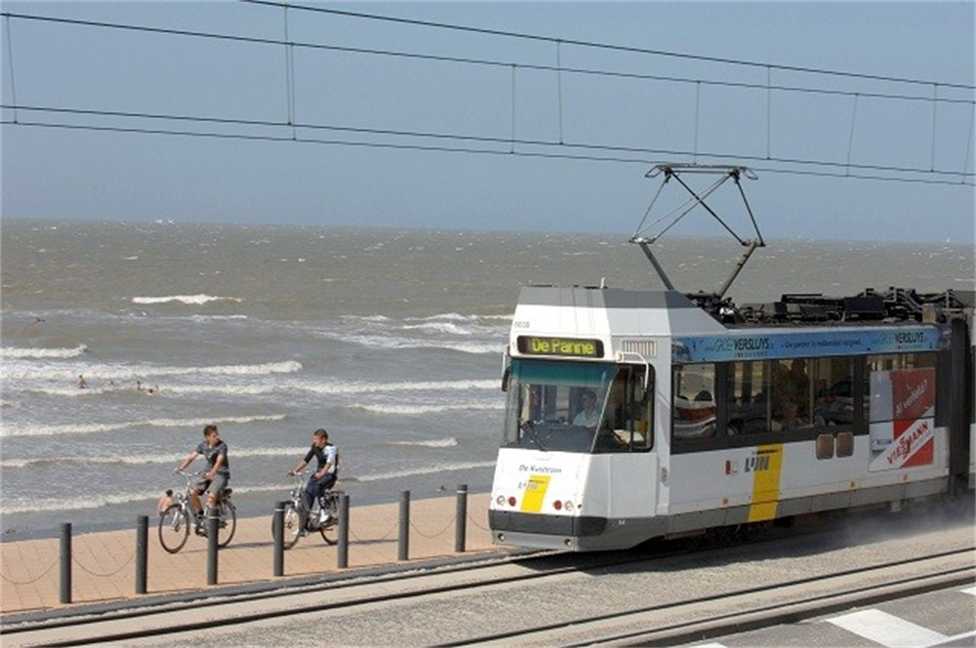

Slide 17

Le Sea Life Marine Park présente dans une trentaine d’aquariums la faune de la mer du Nord et des autres océans.

Slide 18
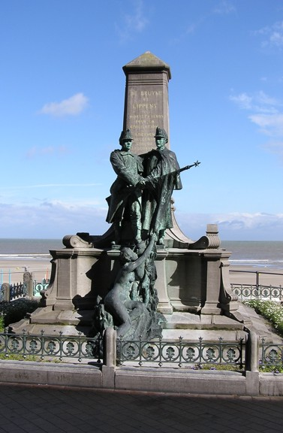

Slide 19
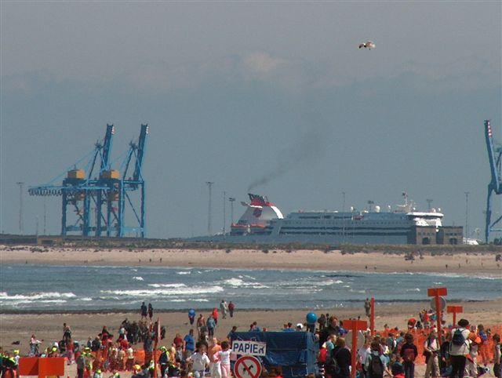

Slide 20
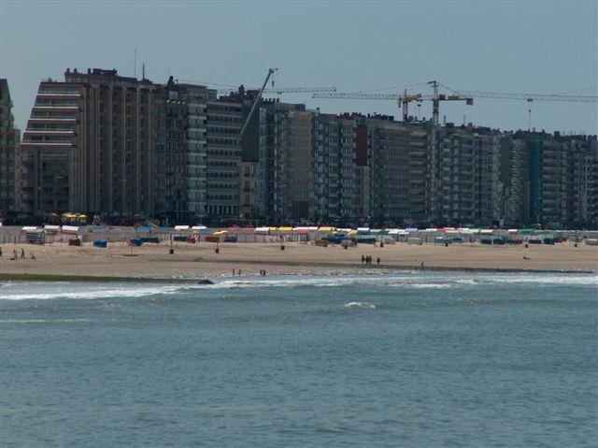

Slide 21
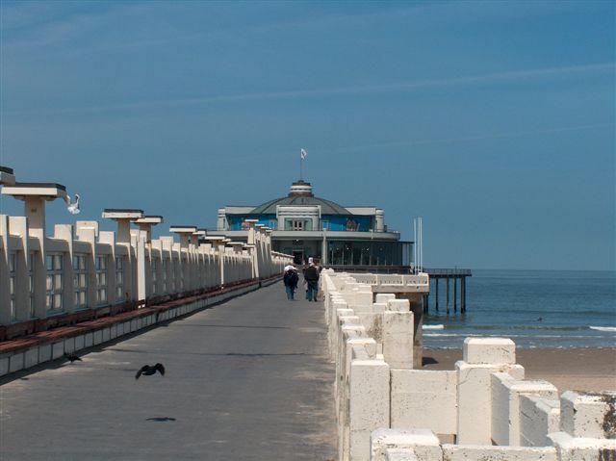

Slide 22
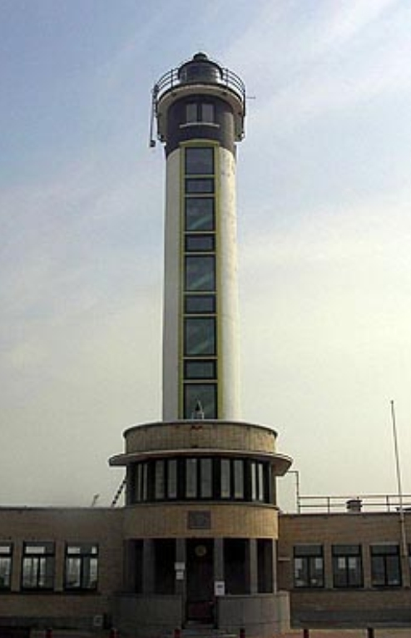
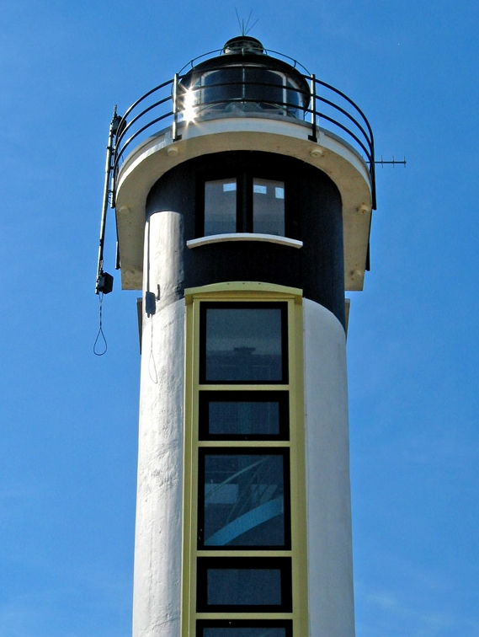
Le phare

Slide 23
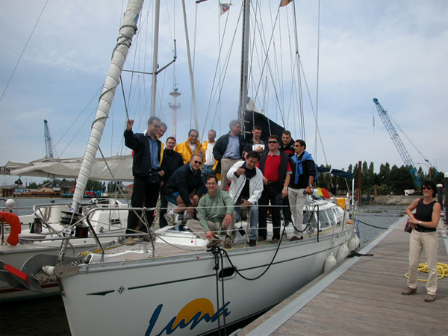

Slide 24
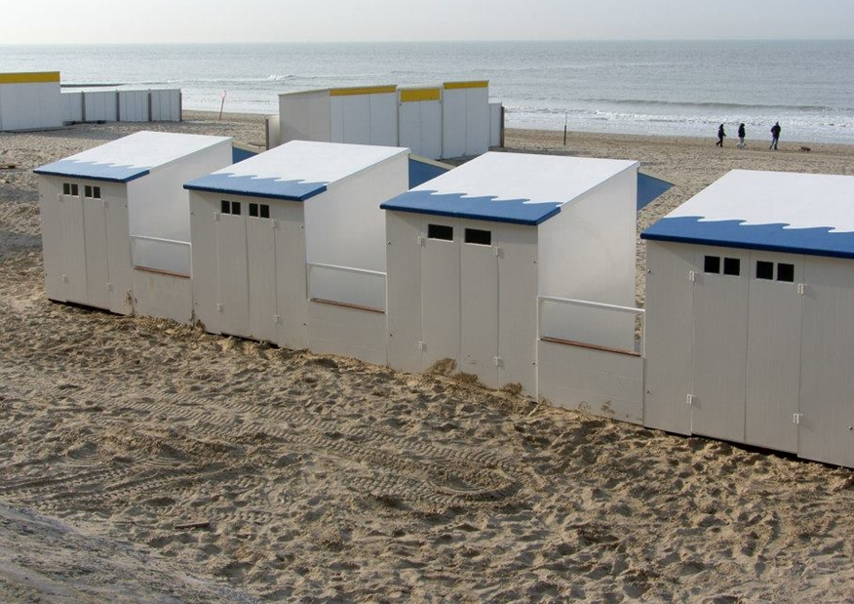

Slide 25
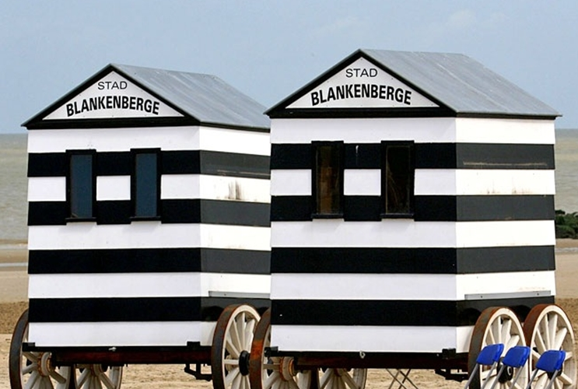

Slide 26
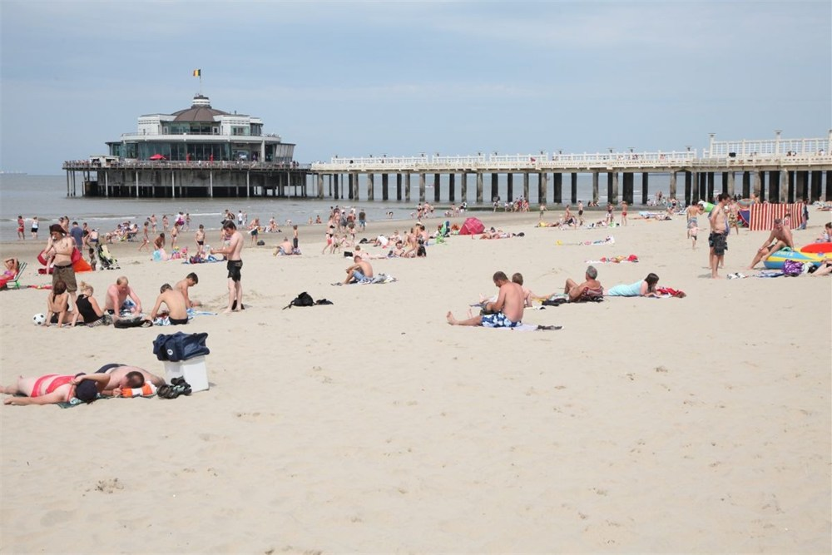

Slide 27
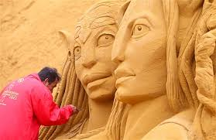
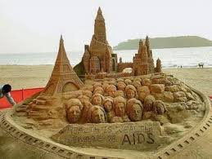
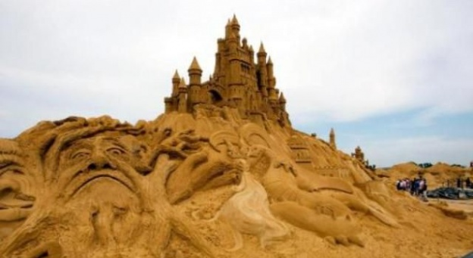
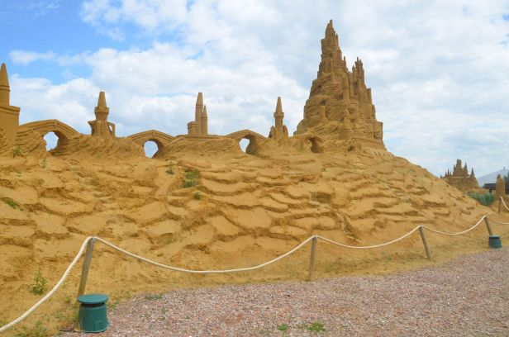
Pas un été sans festival de sable

Slide 28
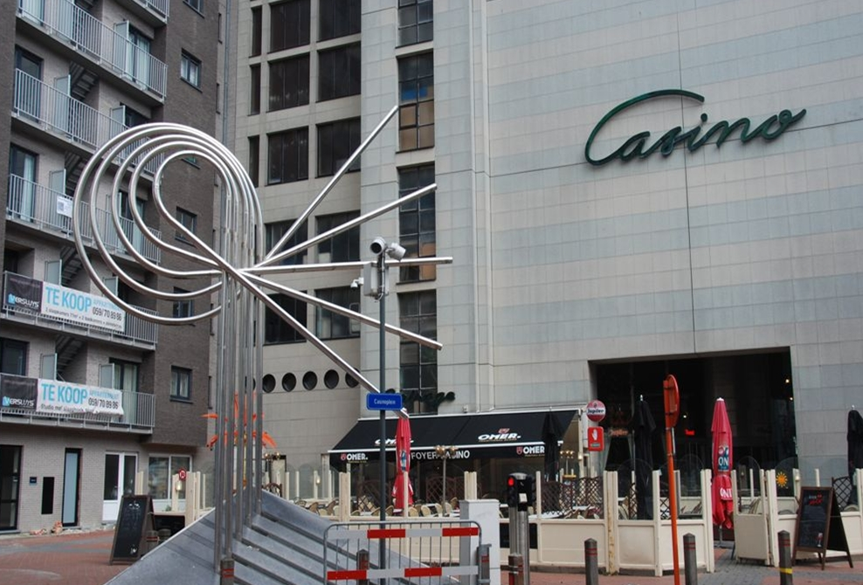

Slide 29
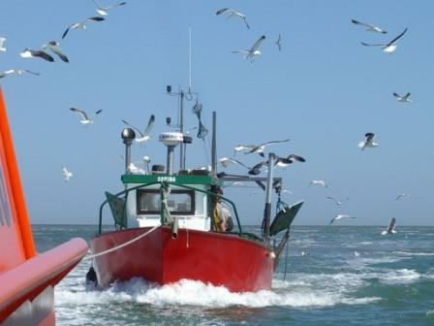

Slide 30
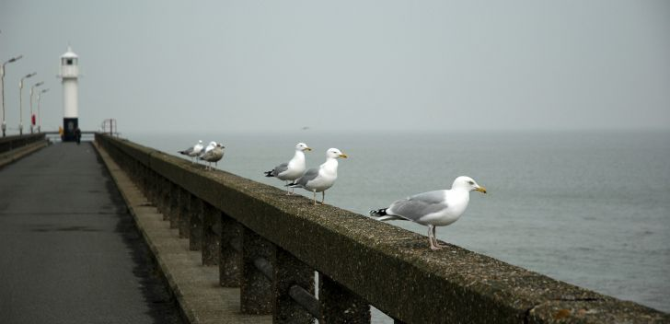

Slide 31
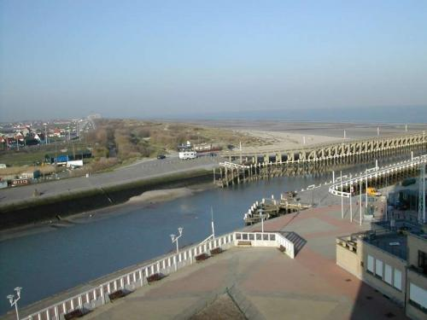

Slide 32
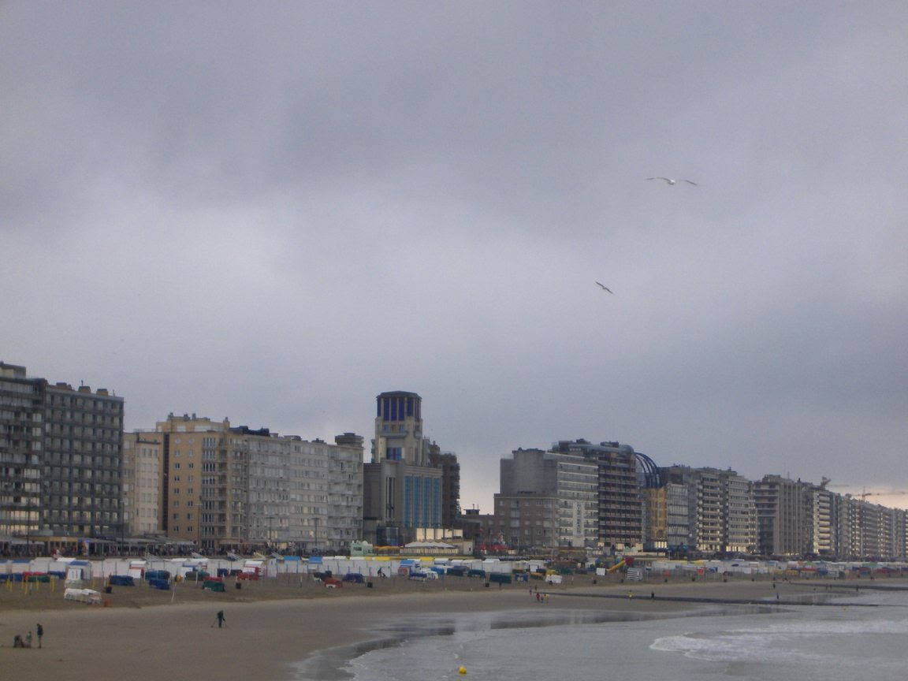
Paroles & musique Jacques Brel
F I N

Slide 33


